Slide 1

Materi Kuliah Basis Data
Entity Relationship Diagram (ERD)
Oleh: Harnan Malik Abdullah, ST., MSc.
Program Pendidikan Vokasi
Universitas Brawijaya
April 2017

Slide 2
Entity Relationship Diagram (ERD)
Merupakan model konseptual untuk menggambarkan struktur logis dari basis data berbasis grafis
Berisi komponen-komponen himpunan entitas dan himpunan relasi yang dilengkapi dengan atribut-atribut.

Slide 3
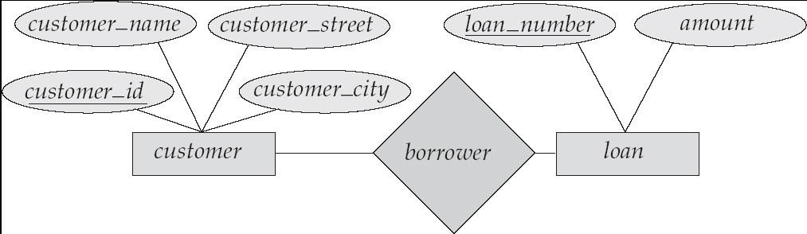
Tujuan & Manfaat ERD
Memudahkan penyajian rancangan database sehingga mudah dipelajari/dimengerti bukan hanya untuk pihak lain yang berkepentingan namun juga perancang sendiri
Memudahkan perancang database tersebut dalam membuat perubahan didalam database ataupun troubleshooting

Slide 4
Notasi ERD
Entity
Relationship
Atribut
Atribut Multivalue
Atribut Key
Hubungan antara Entity sets – Relationship sets serta atribut – entity sets digambarkan dengan garis

Slide 5
Notasi ERD
Entity
Simbol ->
Entity adalah obyek yang dapat dibedakan dalam dunia nyata
Entity set adalah kumpulan dari entity yang sejenis
Entity set dapat berupa :
Obyek secara fisik : Rumah, Kendaraan, Peralatan
Obyek secara konsep : Pekerjaan , Perusahaan, Rencana

Slide 6
Notasi ERD
Relationship
Simbol ->
Relationship adalah hubungan yang terjadi antara satu atau lebih entity.
Relationship set adalah kumpulan relationship yang sejenis.
Mahasiswa
Mengambil
MATA_KULIAH

Slide 7
Notasi ERD
Atribut
Simbol ->
Atribut adalah karakteristik dari entity atau relationship, yang menyediakan penjelasan detail tentang entity atau relationship tersebut.
Nilai Atribut merupakan suatu data aktual atau informasi yang disimpan pada suatu atribut di dalam suatu entity atau relationship.
Domain (Value Set) : Batas-batas nilai yang diperbolehkan bagi suatu atribut

Slide 8
Jenis-jenis Atribut
Atribut Key
Atribut yang digunakan untuk menentukan suatu entity secara unik.
Atribut Simple
Atribut sederhana yang tidak dapat dibagi dalam beberapa bagian
Atribut Komposit :
Atribut yang dapat dibagi lagi dalam beberapa bagian; contoh : Alamat; yang terdiri dari Negara, Propinsi dan Kota

Slide 9
Jenis-jenis Atribut
Atribut Single-valued
Atribut yang memiliki paling banyak satu nilai untuk setiap baris data
Multi-valued attributes
Atribut yang dapat diisi dengan lebih satu nilai tetapi jenisnya sama. Contoh : Nomor Telp, Alamat, Gelar
Atribut Turunan
Atribut yang diperoleh dari pengolahan dari atribut lain yang berhubungan. Contoh : Umur, IP

Slide 10
ER-DIAGRAM
Jenis-Jenis Atribut (Atribut Komposit)
NEGARA
KOTA
PROPINSI
ALAMAT
MAHASISWA

Slide 11
ER-DIAGRAM
Jenis-Jenis Atribut (Multi Value Attribute)
NIM
NAMA
NO_HP
MAHASISWA

Slide 12
Jenis-Jenis Atribut (Atribut Turunan)
NIM
TGL_LAHIR
UMUR
MAHASISWA

Slide 13
Kardinalitas / Derajat Relasi
Menunjukkan hubungan maksimal yang terjadi
dari himpunan entitas yang satu ke himpunan
entitas yang lain dan begitu sebaliknya.
Diagram ER juga menunjukkan tingkat hubungan
yang terjadi antar entitas dimana dibagi menjadi 3
tingkat yaitu ;

Slide 14
Kardinalitas Pada ERD menurut Peter Chen
1. One to one ( 1 : 1 )
contoh :
1
Dipimpin
1
Universitas
Rektor
Kd_dos
Kd_dos
Kd_jur
1
Mengepalai
1
Dosen
Jurusan
Alamat_dos
Nama_dos
Kd_jur
Nama_jur

Slide 15
One to many ( 1 : M atau 1 : N )
contoh :
1
memimpin
M
Bapak
Anak
Kd_dos
Kd_dos
Kd_jur
1
Mengajar
M
Dosen
Kuliah
Alamat_dos
Nama_dos
Kd_jur
Nama_jur

Slide 16
Many to many ( M : M atau N : N )
contoh :
NPM
NPM
Kd_kul
M
Mengambil
M
Mahasiswa
Kuliah
Alamat_mhs
Nama_mhs
Kd_kul
Nama_kul

Slide 17
Kd_plg
Kd_plg
Kd_brg
M
Membeli
M
Pelanggan
Barang
Alamat_plg
Nama_plg
Kd_brg
Nama_brg

Slide 18
Weak Entity
Weak Entity: suatu entity dimana keberadaan dari entity tersebut tergantung dari keberadaan entity lain
Entity yang merupakan induknya disebut Identifying Owner dan relationship-nya Disebut Identifyimg Relationship
Weak Entity Selalu mempunyai Total Participation Constraint dengan Identifying Owner
Contoh : entity tanggungan keberadaannya bergantung pada karyawan

Slide 19
Ringkasan Notasi ER
Entity sets digambarkan dengan
Relationship sets digambarkan dengan
Hubungan antara Entity sets – Relationship sets serta atribut – entity sets digambarkan dengan garis
Atribut digambarkan dengan
Atribut Multivalue
Atribut Key
Nama
Nama_Perusahaan
NIP
Alamat
ID
Alamat_Perush
Pegawai
Bekerja
Perusahaan

